Slide 1
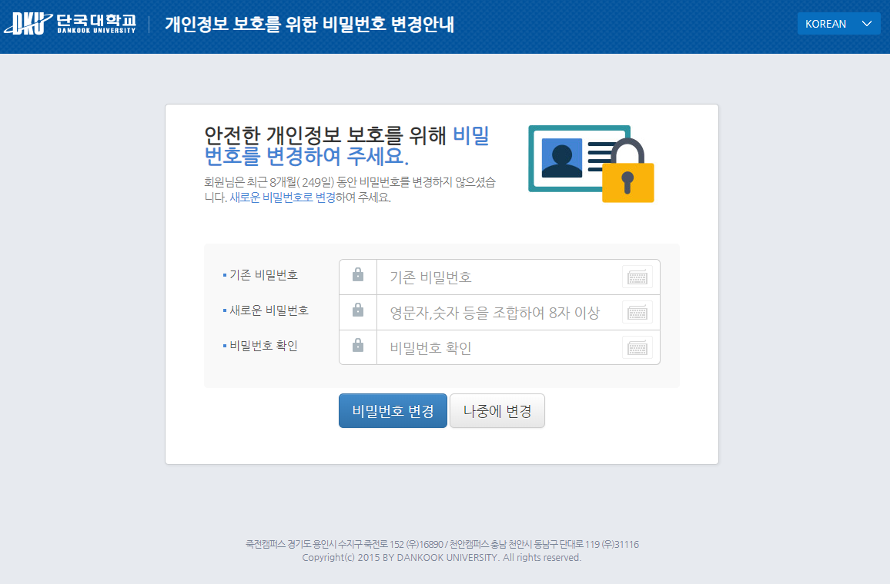
개인정보 보호를 위한 비밀번호 변경안내
안전한 개인정보 보호를 위해 6개월에 한번 비밀번호 변경
비밀번호를 새로운 비밀번호로 변경
기존 비밀번호를 사용(6개월뒤 변경)
1
2

Slide 2
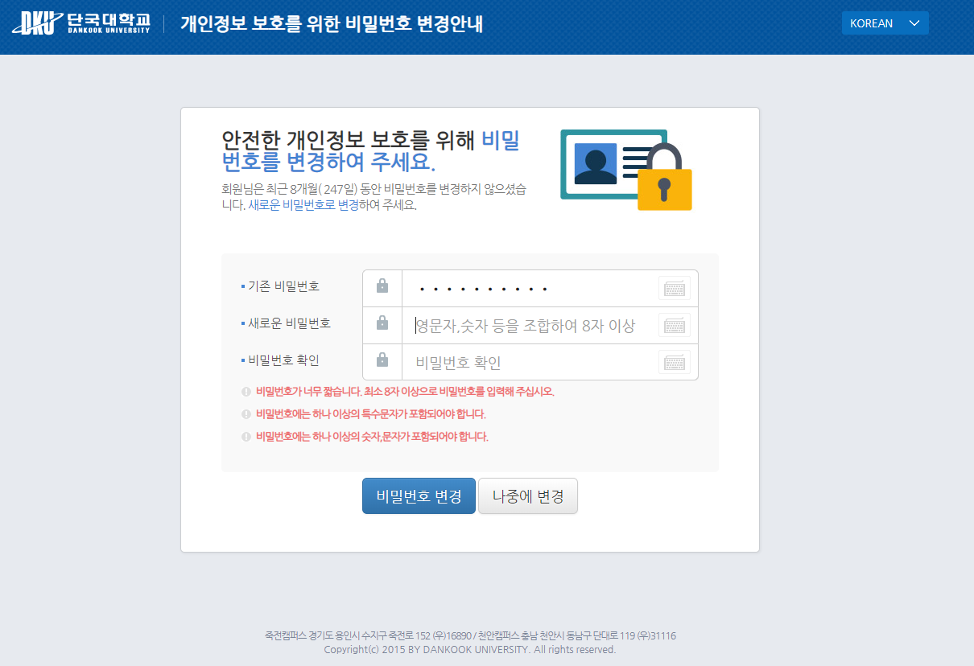
개인정보 보호를 위한 비밀번호 변경안내
비밀번호 작성 규칙
최소 8자리 이상.
영문자,숫자,특수문자 1개이상 포함.
기존 비밀번호 재사용 불가.

Slide 3
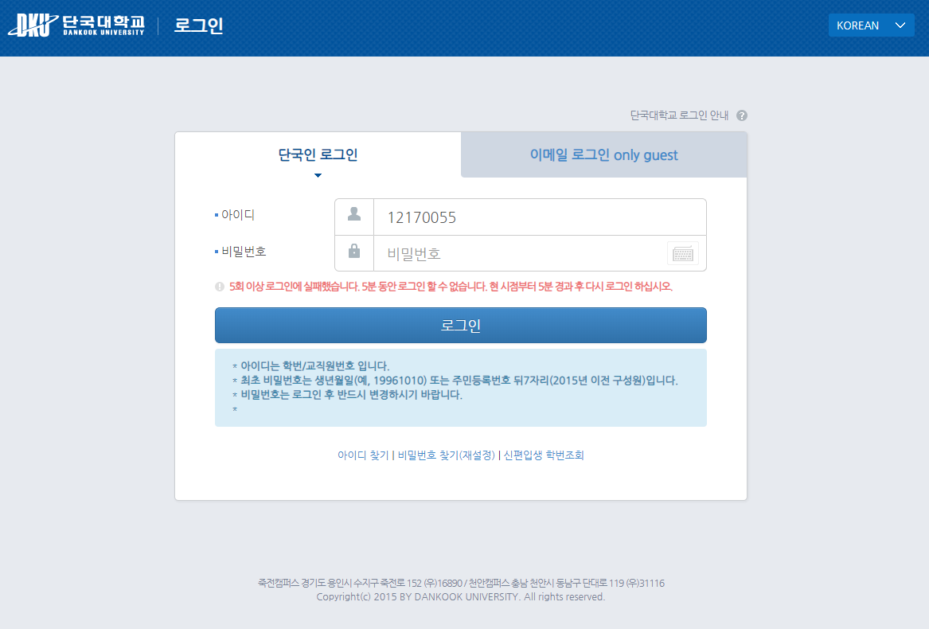
5회 이상 로그인 실패 시
동일 아이디로 5회 이상 로그인 실패 시 5분 동안 재 로그인 불가(5분 뒤 로그인 가능)

